Slide 1
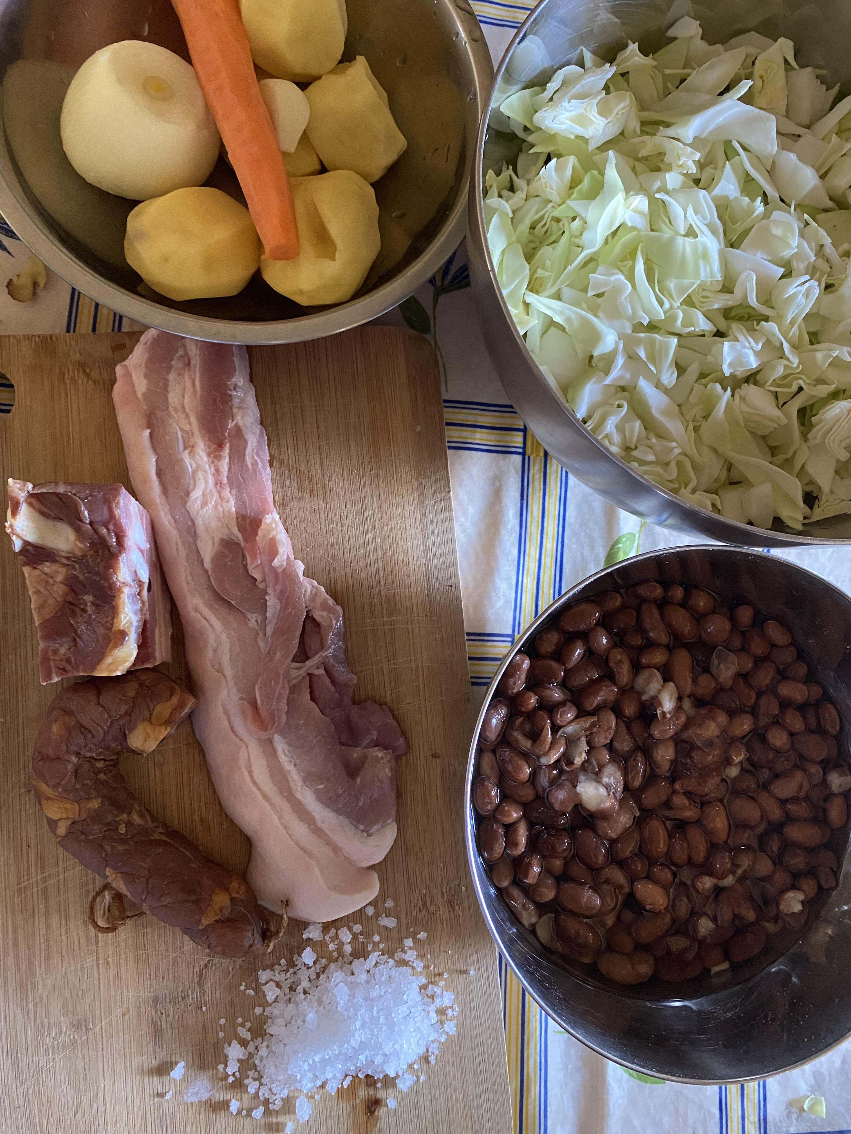
Desafio ASS 2023/2024
“Receitas Sustentáveis, têm Tradição”
Sopa à lavrador
INGREDIENTES:
4 batatas pequenas
1 cenoura média
1 dente de alho
1 cebola pequena
300 g de feijão vermelho
Metade de uma couve coração
1 Fatia de entremeada
1 pedaço de bacon fumado
meia chouriça de carne
sal qb
massa qb
https://alimentacaosaudavelesustentavel.abaae.pt/receitas-sustentaveis/

Slide 2
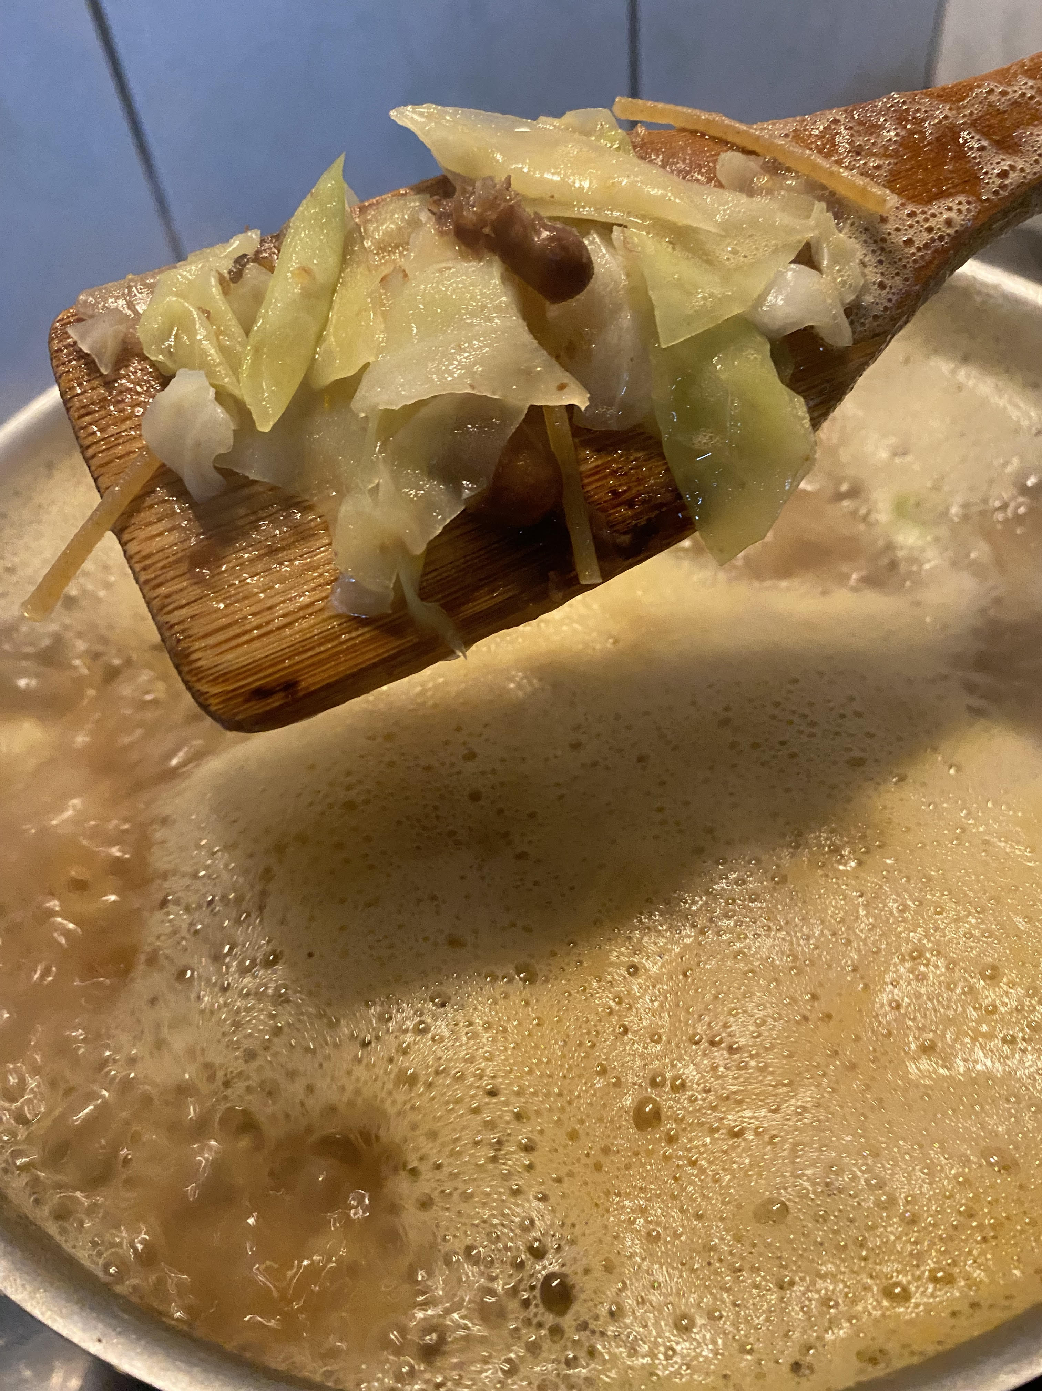
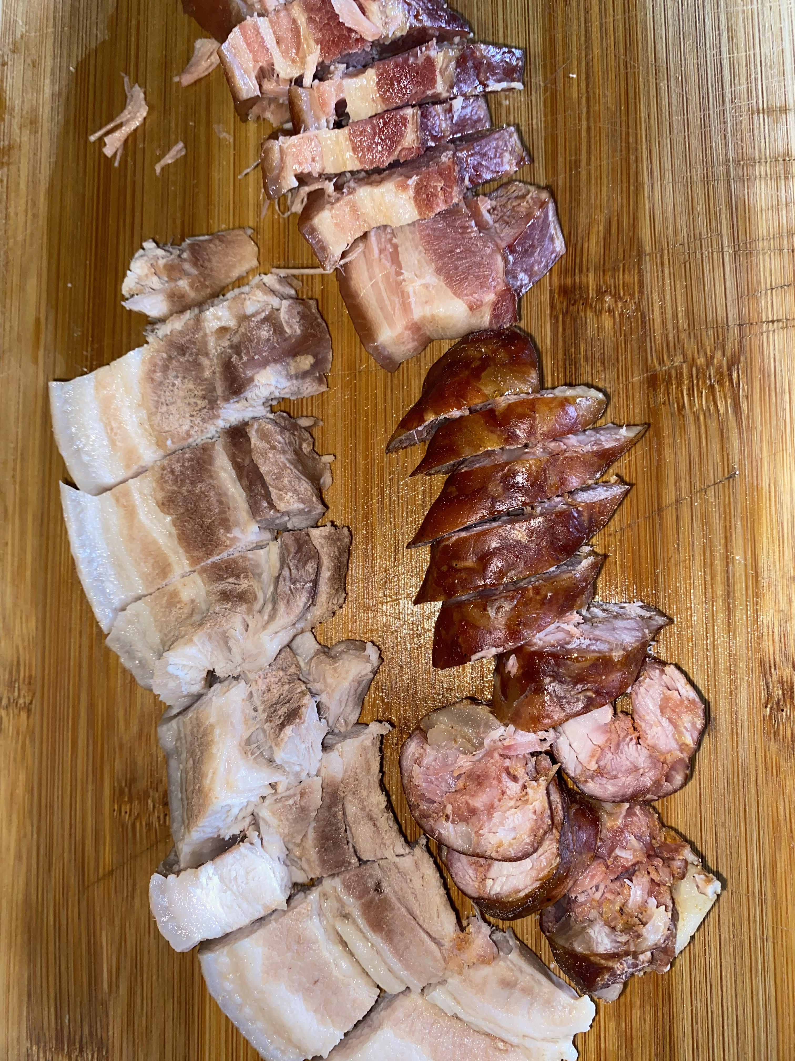
Desafio ASS 2023/2024
“Receitas Sustentáveis, têm Tradição”
PROCEDIMENTOS:
Colocar todos os ingredientes na panela incluindo a carne, reservar
um pouco do feijão à parte.
Retirar a carne e o chouriço, cortar em pedaços.
Reduzir os ingredientes em puré, deixar levantar a fervura pôr a couve
Cortada, a massa aos bocados e o restante do feijão.
Imagem da preparação
https://alimentacaosaudavelesustentavel.abaae.pt/receitas-sustentaveis/

Slide 3
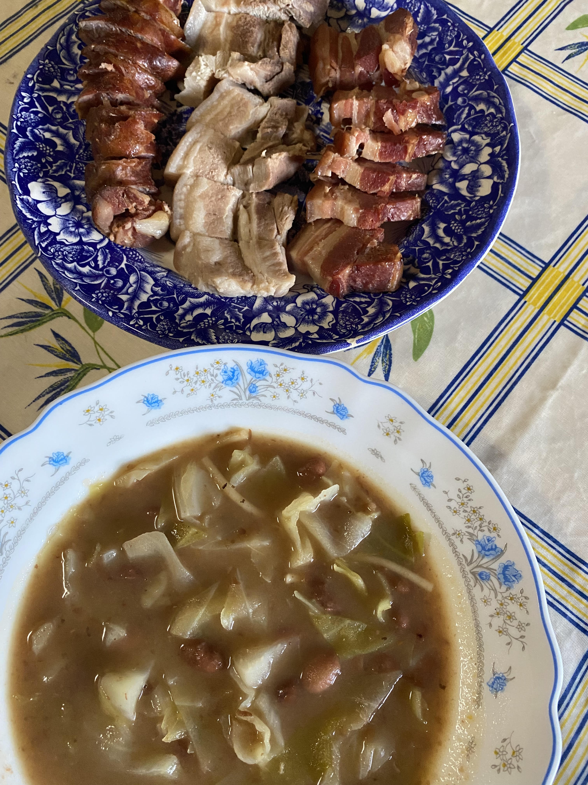
Desafio ASS 2023/2024
“Receitas Sustentáveis, têm Tradição”
PROCEDIMENTOS:
Depois da sopa estar pronta é
só servir acompanhada com a carne!
Imagem da preparação
Imagem da preparação
https://alimentacaosaudavelesustentavel.abaae.pt/receitas-sustentaveis/

